Slide 1
HỆ QUẢN TRỊ CƠ SỞ DỮ LIỆU

Slide 2
NHÓM 4
THÀNH VIÊN:
NGUYỄN LƯƠNG THÙY DƯƠNG
NGUYỄN THỊ HỒNG
VƯƠNG GIA HUY

Slide 3
CHỦ ĐỀ: BIG DATA TRONG VIỄN THÁM VÀ CÁC LOẠI VỆ TINH

Slide 4
I. GOOGLE EARTH ENGINE

Slide 5
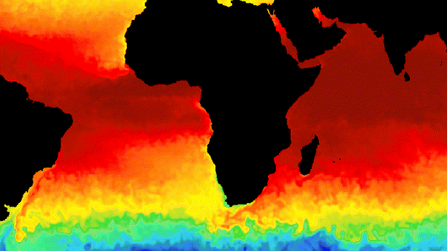
1. Các bộ dữ liệu trong viễn thám (google earth engine)
Nhiệt độ bề mặt
Các bộ cảm vệ tinh nhiệt có thể cung cấp nhiệt độ bề mặt và thông tin độ phát xạ.

Slide 6
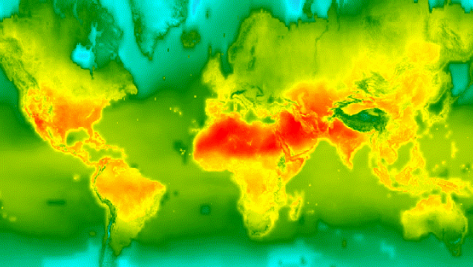
1. Các bộ dữ liệu trong viễn thám (google earth engine)
Khí hậu
Các mô hình khí hậu tạo ra cả các dự đoán khí hậu lâu dài và lịch sử nội suy từ các biến đổi trên bề mặt.

Slide 7
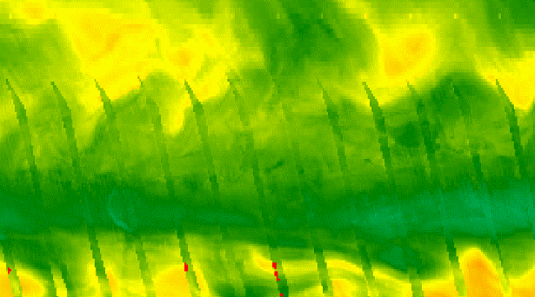
1. Các bộ dữ liệu trong viễn thám (google earth engine)
Khí quyển
Ta có thể dùng dữ liệu khí quyển để giúp chỉnh sửa dữ liệu hình ảnh từ các bộ cảm khác hoặc ta có thể học từ các dữ liệu này.

Slide 8
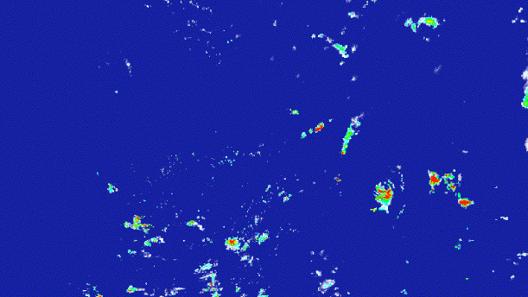
1. Các bộ dữ liệu trong viễn thám (google earth engine)
Thời tiết
Các bộ dữ liệu thời tiết mô tả các điều kiện được dữ báo trước và đo lường trước xuyên suốt các giai đoạn ngắn, bao gồm lượng mưa, nhiệt độ, độ ẩm và gió và các biến đổi khác.

Slide 9
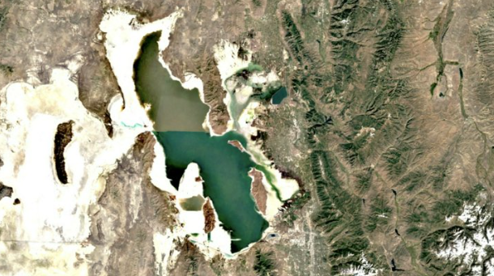
2. Các loại vệ tinh
Landsat
Một chương trình kết hợp của USGS và NASA, đã quan sát Trái Đất liên tục từ 1972 đến hiện tại.

Slide 10
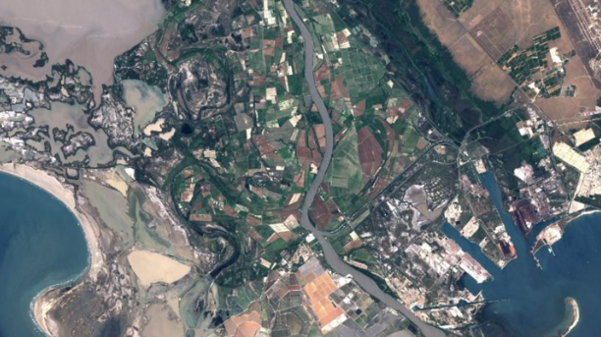
2. Các loại vệ tinh
Sentinels
Chương trình Copernicus là một khởi đầu đầy tham vọng được dẫn đầu bởi Ủy ban Châu Âu trong quan hệ đối tác với cơ quan không gian Châu Âu (viết tắt là ESA).

Slide 11

2. Các loại vệ tinh
Modis
Các bộ của máy quang phổ hình ảnh chất lượng trung bình viết tắt là MODIS

Slide 12
II. LANDSAT

Slide 13
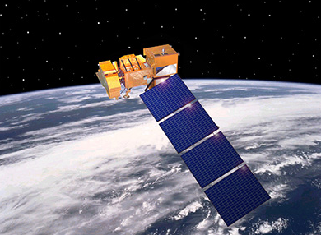
1. Sơ lược về LANDSAT
Landsat 1 là vệ tinh quan trắc trái đất đầu tiên trên thế giới được phóng bởi người Mỹ vào năm 1972. Nó mở ra kỷ nguyên mới về nghiên cứu trái đất bằng công nghệ viễn thám tiên tiến. Tiếp theo đó các thế hệ vệ tinh Landsat 2, 3, 4, 5 và 7 lần lượt được phóng lên quỹ đạo. Hiện tại Landsat 7 vẫn đang hoạt động và được xem là hệ thống thu nhận chính của Landsat.

Slide 14
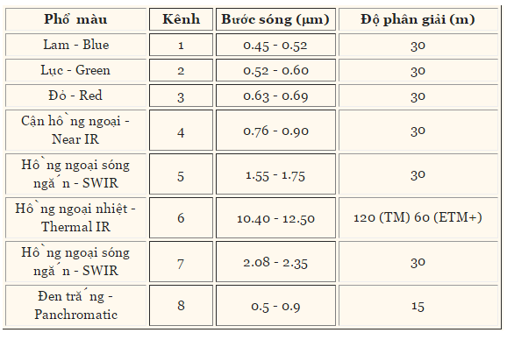
2. LANDSAT-7
Các thông số của LANDSAT-7

Slide 15
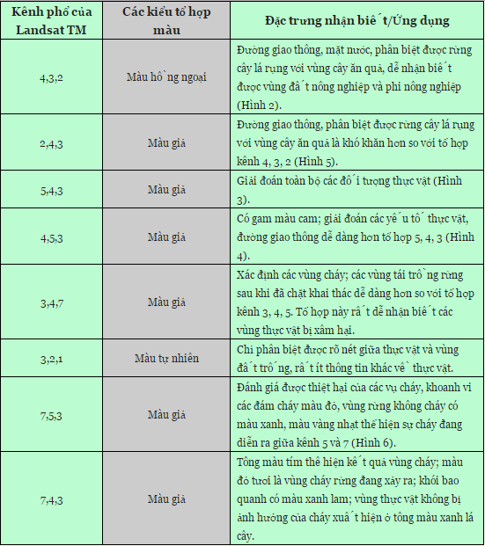

Slide 16
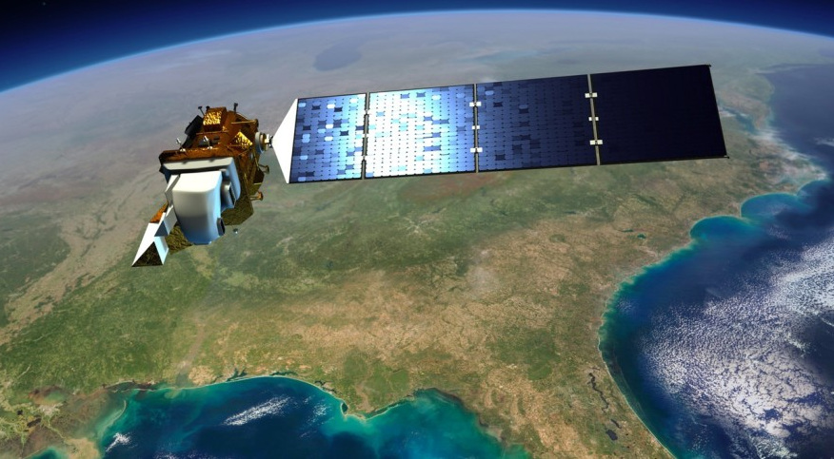
3. LANDSAT-8 CÁC KIỂU TỔ HỢP KÊNH PHỔ
Landsat 8 là vệ tinh gần đây nhất trong chương trình Landsat. Chất lượng dữ liệu (tỷ lệ tín hiệu trên nhiễu) và mức độ lượng tử hóa thông tin (12-bit) của vệ tinh Landsat-8 (OLI) và Cảm biến hồng ngoại nhiệt (TIRS) cao hơn các thiết bị Landsat trước đây (8-bit cho TM và ETM+). Kể từ khi ra mắt vào ngày 11 tháng 2 năm 2013, Landsat-8 đã cung cấp hàng loạt ảnh chụp siêu đẹp về bề mặt trái đất. Ngoài yếu tố thẩm mỹ, những hình ảnh này chứa đầy thông tin có thể được xử lý để trích xuất các đối tượng và theo dõi những thay đổi trên bề mặt trái đất theo thời gian.

Slide 17
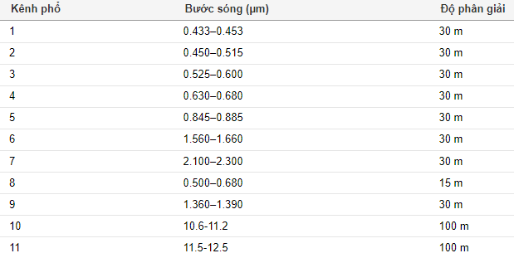
3. LANDSAT 8 - CÁC THÔNG SỐ KĨ THUẬT

Slide 18
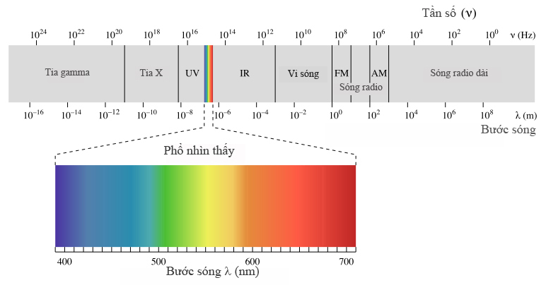
DẢI QUANG PHỔ TRONG VIỄN THÁM

Slide 19
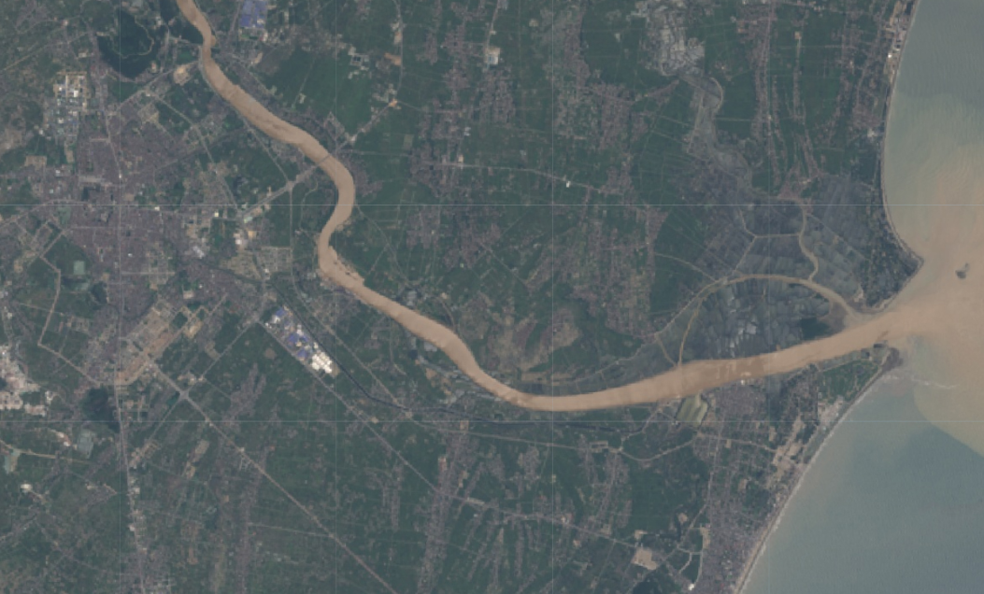
Tổ hợp 4-3-2, tự nhiên như thật

Slide 20
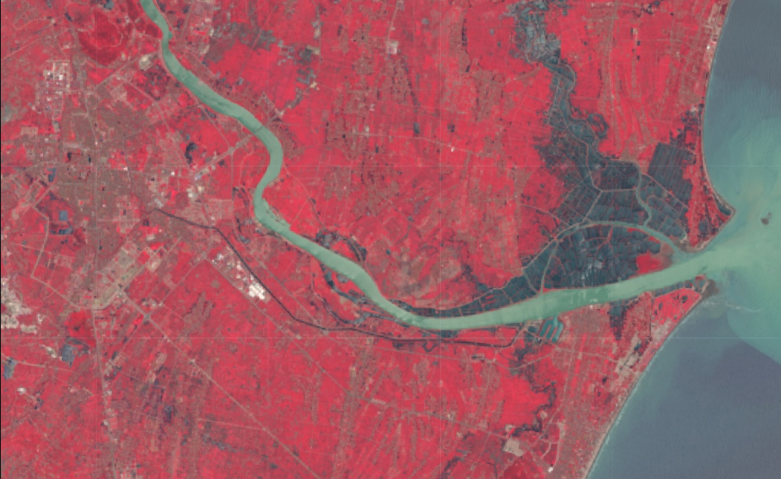
Tổ hợp 5-4-3, làm nổi bật thực vật

Slide 21
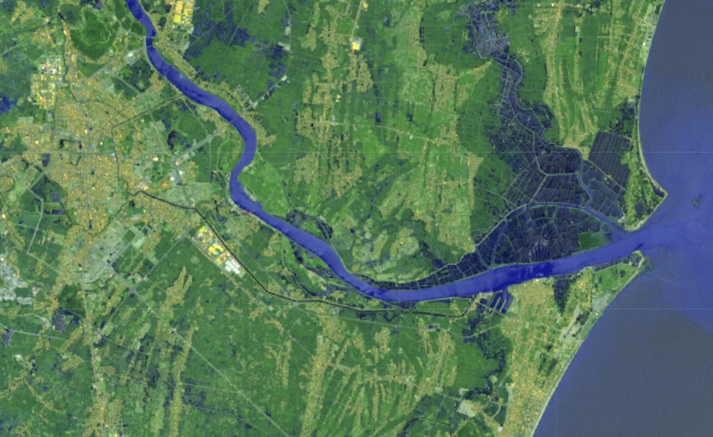
Tổ hợp 7-6-4, nổi bật vùng đô thị

Slide 22
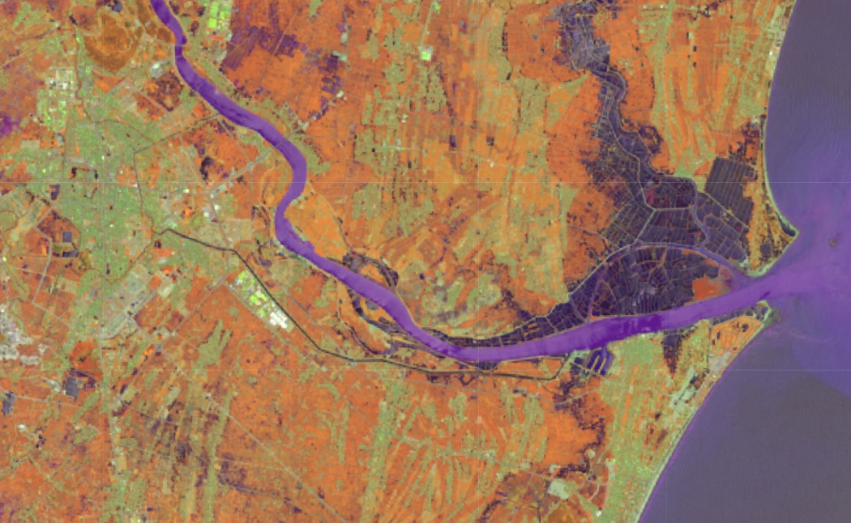
Tổ hợp 5-6-4, nổi bật đất và nước

Slide 23
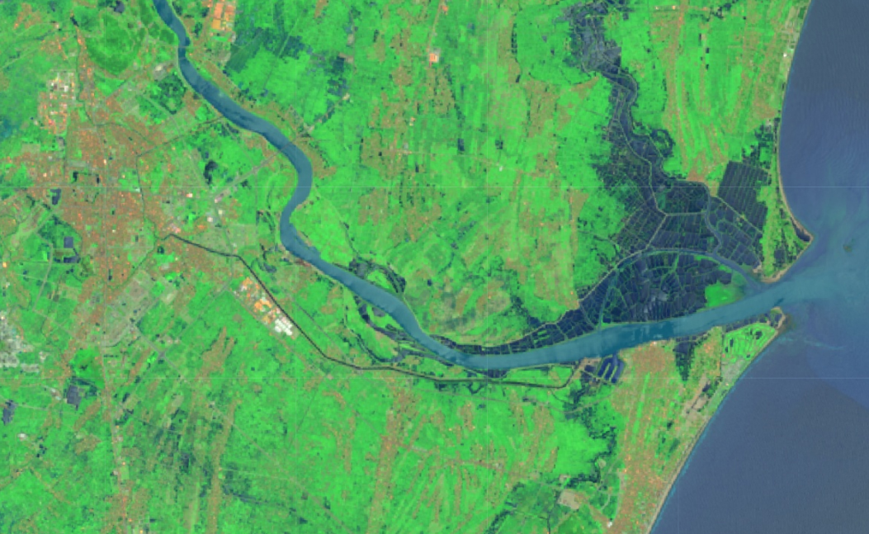
Tổ hợp 7-5-3, xuyên qua khí quyển

Slide 24
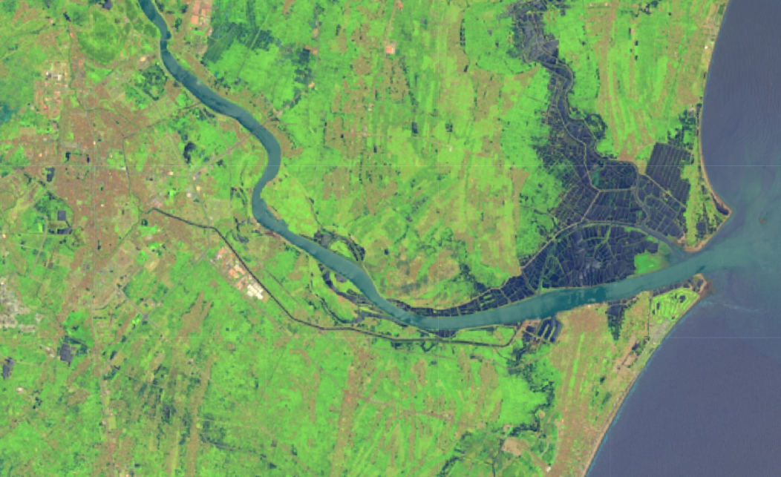
Tổ hợp 6-5-2, giám sát cây trồng

Slide 25
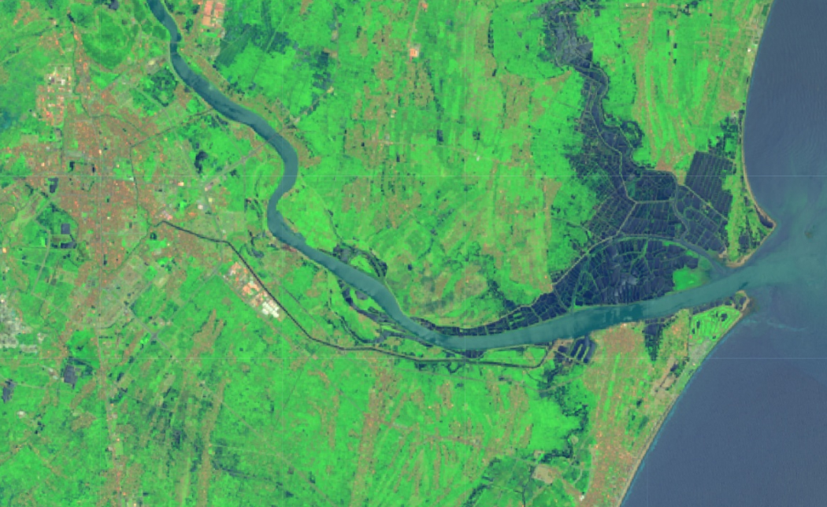
Tổ hợp 7-5-2, giám sát cháy rừng

Slide 26
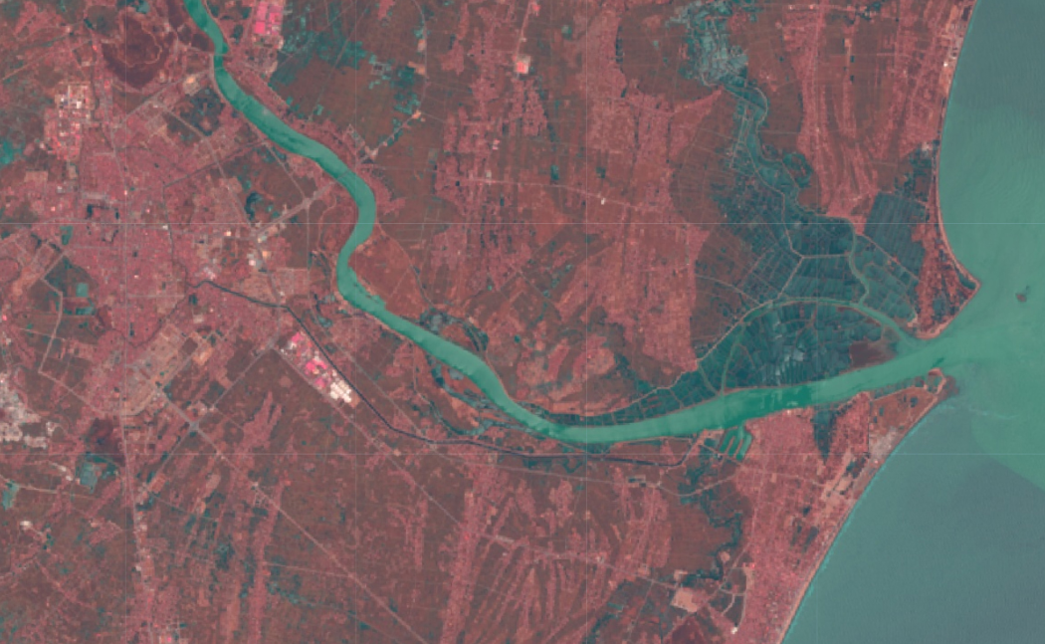
Tổ hợp 6-3-2, ứng dụng trong địa chất

Slide 27
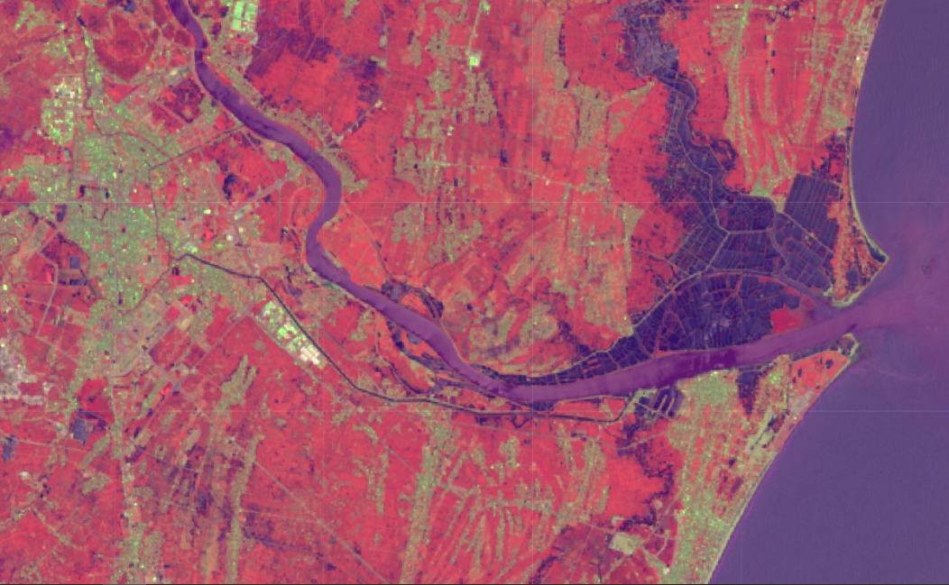
Tổ hợp 5-7-1, theo dõi nước và thực vật

Slide 28
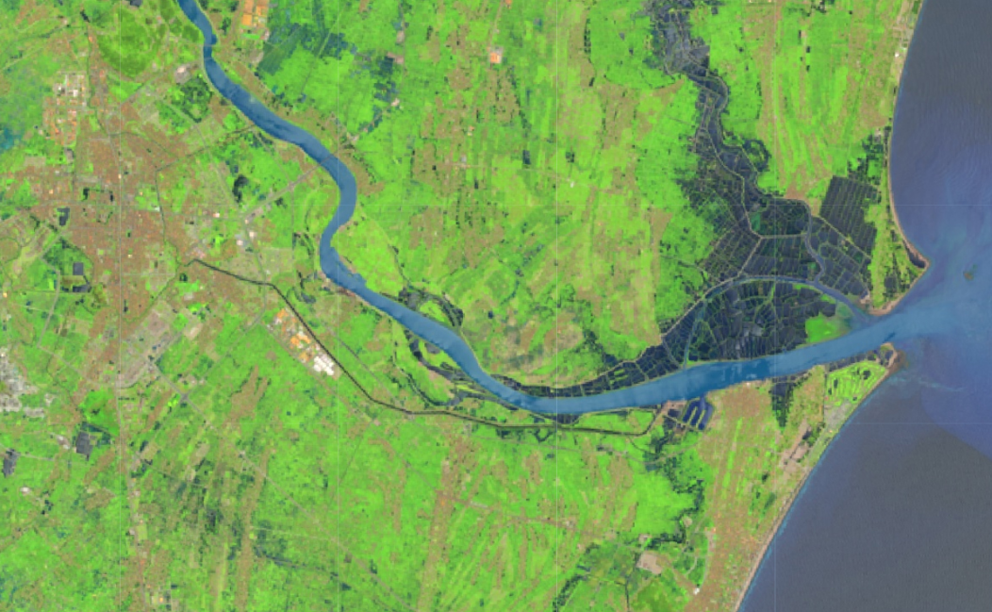
Tổ hợp 6-5-4, quan sát thảm thực vật

Slide 29
III. Sentinels

Slide 30
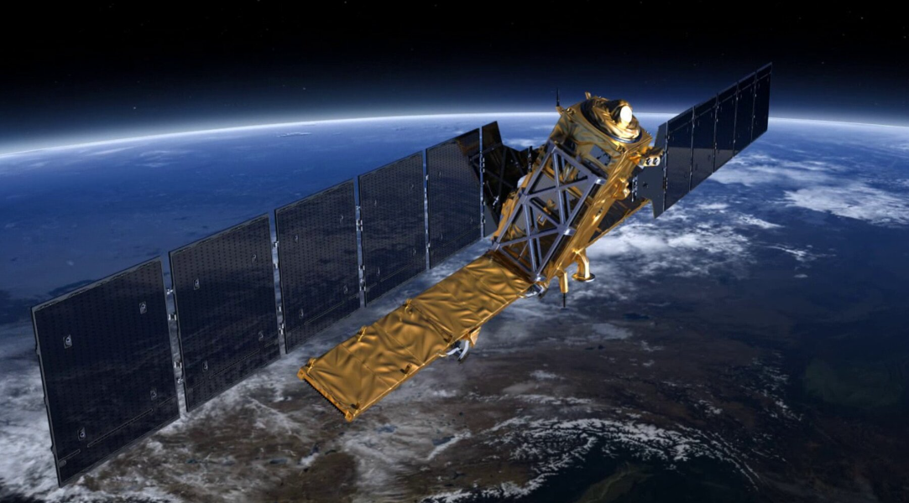
1. Sentinels-1
Sentinels là các vệ tinh của Cơ quan Vũ trụ Châu Âu (ESA), được thiết kế để cung cấp một lượng lớn dữ liệu và hình ảnh cho chương trình Copernicus của Châu Âu. Sentinel-1 được trang bị các vệ tinh quay quanh hai cực được thiết kế để cung cấp dữ liệu không gian cho bảo đảm môi trường và an ninh, tăng trưởng kinh tế và kinh doanh toàn cầu.

Slide 34
2. Sentinels-2

Slide 38
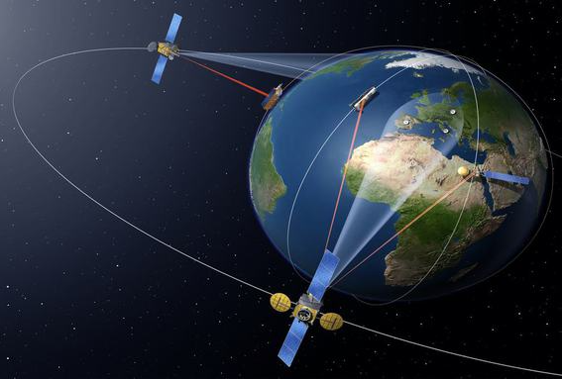
Kết luận
Ảnh vệ tinh viễn thám được thu nhận ở nhiều kênh phổ khác nhau nên thể hiện tương đối đầy đủ các đặc trưng nổi bật và chi tiết của các đối tượng trên bề mặt trái đất.

Slide 39
THANK YOU FOR LISTENING! ANY QUESTIONS?

